Slide 1
Работу выполнила учащаяся
6 «Б» класса Прозорова Полина
ГБОУ Школа № 1912 ЗелАО
Руководители:
Казакова Светлана Александровна,
педагог – библиотекарь;
Меремьянина Римма Ивановна,
учитель русского языка и литературы.

Slide 2
ПОКЛОНИМСЯ ВЕЛИКИМ ТЕМ ГОДАМ!
В знаменательный год 70-летия Победы мы особенно пристально вглядываемся в лица людей, переживших время Великой Отечественной. Очень многие уже ушли, но память о них, тех, кто своей грудью отстоял нашу Родину в страшную войну, хранится в наших сердцах.
В домашних архивах тускнеют фотографии молодых защитников страны, уничтожают время и обстоятельства дорогие документы. Так хочется все же сохранить, донести до потомков документальные свидетельства о великих солдатах, их жизнях и подвигах.
Светлана Александровна Казакова, школьный библиотекарь, на библиотечном уроке рассказала о боевом и человеческом пути Казакова Константина Григорьевича, деда семьи Казаковых. С большим волнением ребята держали подлинную награду, красноармейскую книжку, наградной лист. Конечно, мы стараемся читать книги о войне, но сейчас мы прикасались к свидетельствам жизни, к настоящим историческим документам, к реликвиям.
К сожалению, в нашей семье не сохранилось никаких памятных вещей и документов, связанных с нашими прадедами, хотя в доме часто звучат рассказы о них.
Я попросила разрешения у Светланы Александровны рассказать о реликвиях семьи Казаковых.
Меня особенно поразил факт, что фотографию своего деда военных лет носит с собой его внук - сын Светланы Александровны Денис Павлович Казаков. Он окончил Московский военный университет и служит в Вооруженных Силах Российской Федерации. Будучи курсантом, он проходил практику в военных архивах. Отыскал наградной лист своего деда Казакова Константина Григорьевича 1921 года рождения. Так открылись неизвестные страницы из боевого пути ветерана войны, деда, ратное дело которого продолжили и его сын Павел Константинович, и его внук Денис Павлович.
Казаков Денис был участником Парадов Победы на Красной площади. Он достойно служит Родине, продолжает дело защиты, которое начато его дедом Казаковым Константином Григорьевичем.
Хранить память о героях - это и бережно передавать из поколения в поколение рассказы об их жизни, документы и фотографии.
Хранить память - это быть достойными своих предков, прикладывать все усилия для улучшения жизни в своей стране, для процветания и счастья всех людей .
Прозорова Полина, ученица 6»Б»класса ГБОУ Школа № 1912 г. Москвы (Зеленоград)

Slide 3
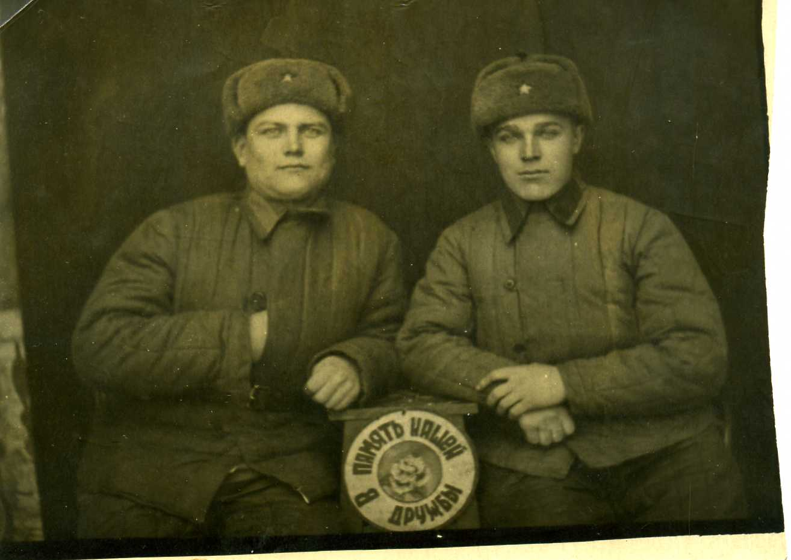
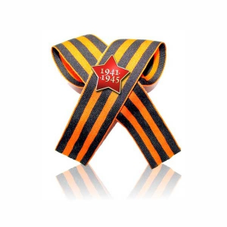
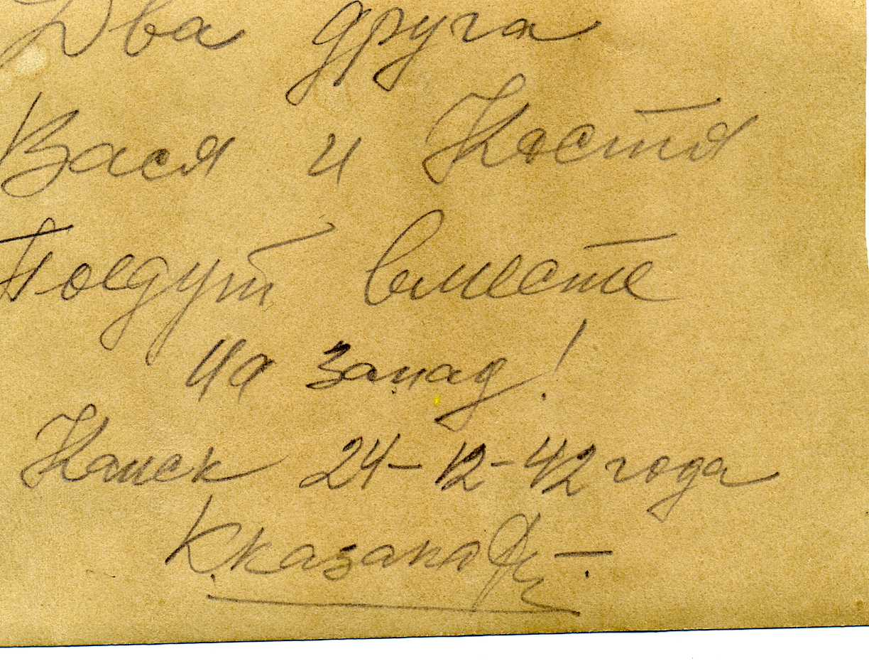
Призыв в армию Казакова Константина Григорьевича ( на фото справа)
Два друга
Вася и Костя
поедут вместе на Запад!
Канск 24.12.42 года

Slide 4
Красноармейская книжка
Казаков Константин Григорьевич - сержант, зав. продовольственного склада.
Управление войск МВД по ОТ. СГСВ.
Родился в 1921 году , а в 1942 году его призвали на фронт.
Наименование подразделения: хозяйственная рота.
Номер военно-учетной специальности – 1.
Образование - 8 классов.
Национальность - русский.
Призван Бирилюсским РВК Красноярский край. Рядовой.

Slide 5
Красноармейская книжка
Красноярский край Бирилюсский район Подкаменский с/с пос. Полевое.
Мать: Казакова Евдокия

Slide 6
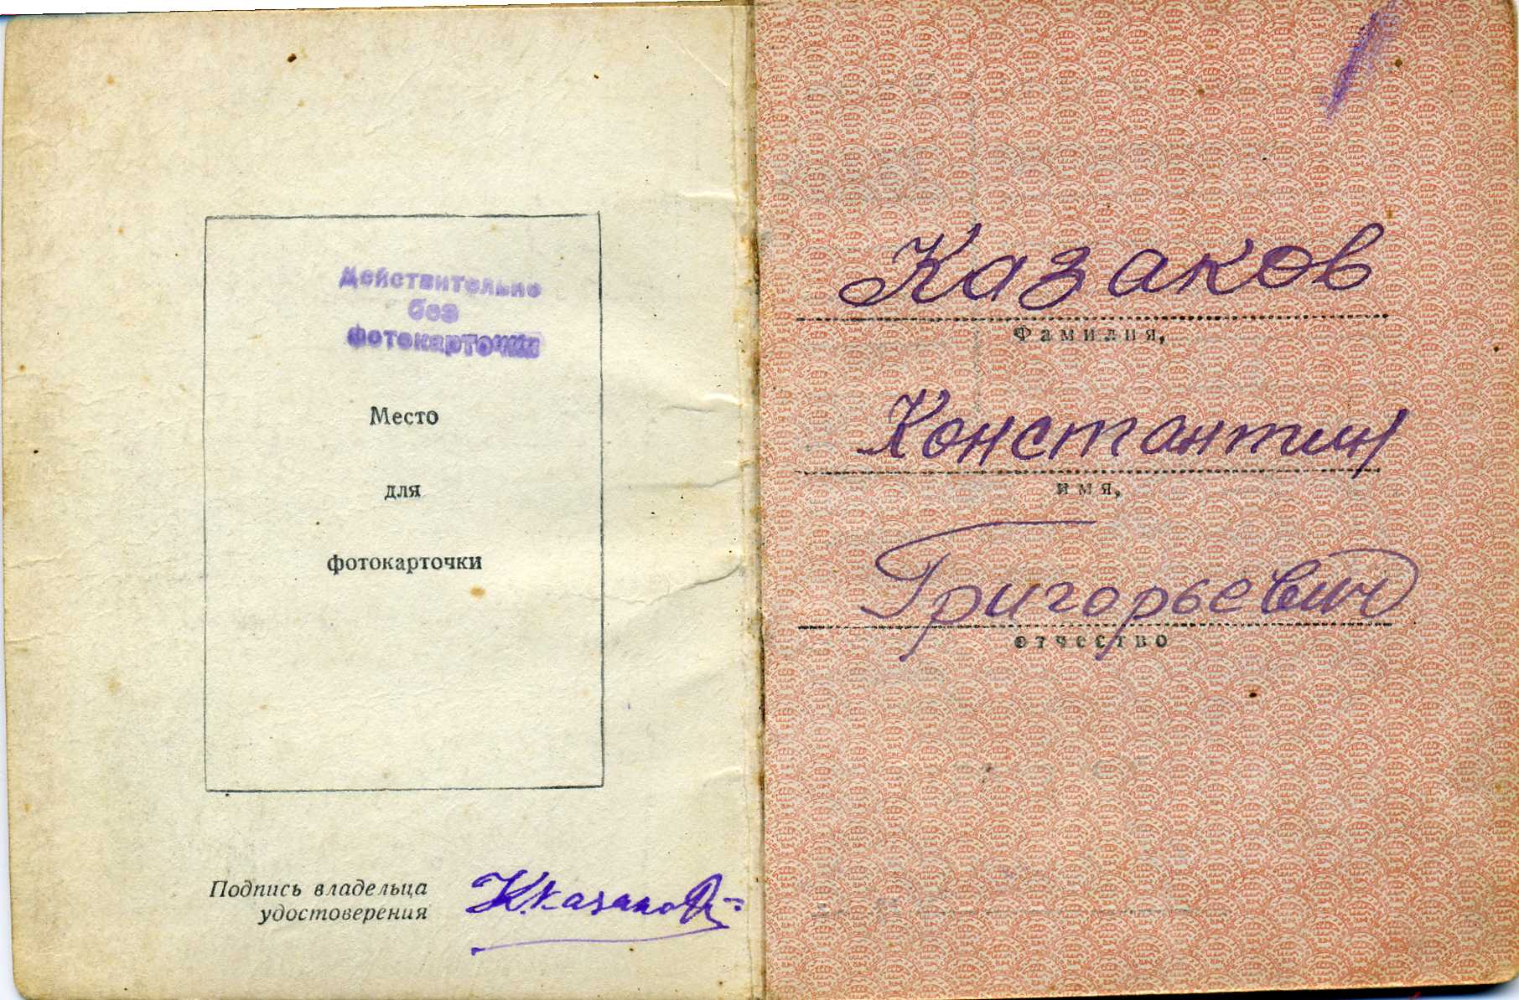
Удостоверение к медали.
Награжден медалью «За боевые заслуги». Номер медали 2868026.
Имеет право, начинания с мая 1946 года, на получение денежных выдач и бесплатный проезд в трамваях во всех городах СССР, согласно положению о медали.

Slide 7
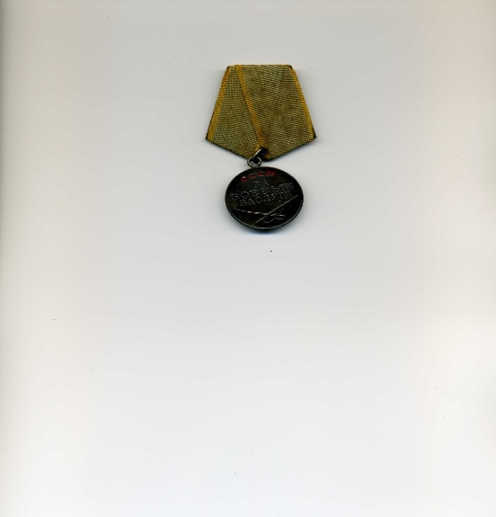
Награда и наградной лист
Заключение Военного Совета Армии:
Достоин награждения правительственной награды: медалью « ЗА БОЕВЫЕ ЗАСЛУГИ».
Начальник войск НКВД по охране тыла Северной Группы Советских войск Генерал-Майор Рогатин. Главнокомандующий СГВ №0534 от 15 апреля 1946 награжден медалью За боевые заслуги. Пом. Нач. 3 отд. ОК 2 Бф.
5 Февраля 1946 г

Slide 8
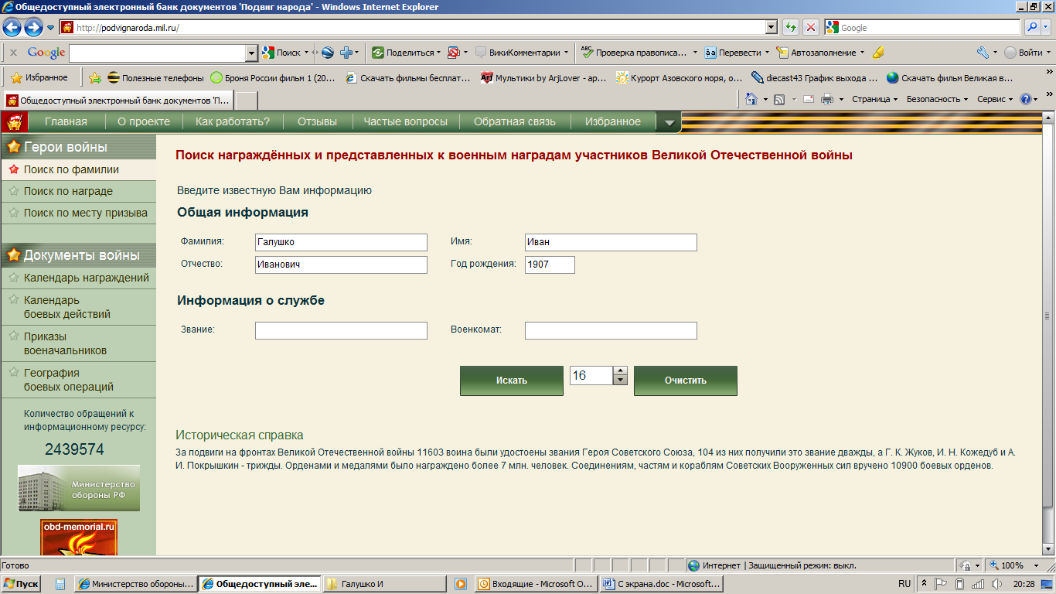
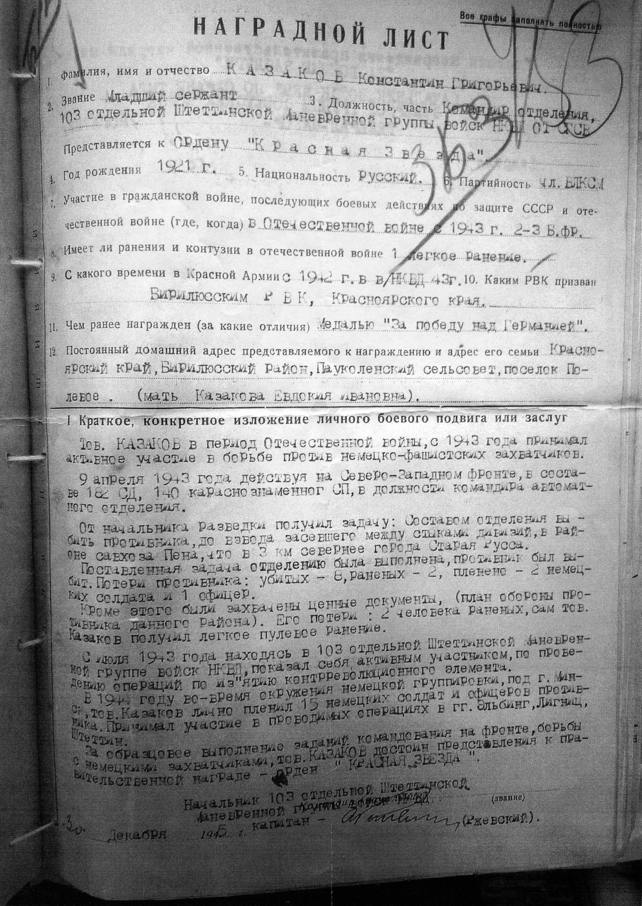
Наградной лист

Slide 9
Краткое, конкретное изложение личного боевого подвига или заслуг из наградного листа.
Товарищ Казаков Константин Григорьевич в период Отечественной войны , с 1943 года принимал активное участие в борьбе против немецко-фашистских захватчиков.
9 апреля 1943 года, действуя на Северо-западном фронте, в составе 182 СД, 140 Краснознаменного СП, в должности командира автоматного отделения от начальника разведки получил задачу: составом отделения выбить противника, засевшего между стыками дивизий в районе совхоза Пена, что в 3 км севернее города Старая Русса.
Поставленная задача отделением была выполнена. Противник был выбит. Потери противника: убитых – 8 , раненных-2, пленные- 2 немецких солдата и 1 офицер .
Кроме этого были захвачены ценные документы ( план обороны противника данного района). Его потери: 2 человека раненых , сам тов. Казаков получил легкое пулевое ранение.
С июля 1943 года , находясь в 103 отдельной Штеттинской Маневренной группе войск НКВД, показал себя активным участником проведения операций по изъятию контрреволюционного элемента.
В 1944 году во время окружения немецкой группировки под г. Минск товарищ Казаков лично пленил 15 немецких солдат и офицеров противника. Принимал участие в проводимых операциях в гг. Эльбинг , Лигниц , Штеттин.
За образцовое выполнение заданий командования на фронте борьбы с немецкими захватчиками товарищ Казаков достоин представления к правительственной награде - ордену « КРАСНАЯ ЗВЕЗДА»

Slide 10
Удостоверение
Казаков Константин Григорьевич – младший сержант- указом Президиума Верховного Совета СССР от 9 мая 1945 года награжден медалью «За победу над Германией в Великой Отечественной войне 1941-1945 гг.»
Август 1945 года
Начальник войск НКВД по охране тыла Северной группы войск
Генерал – майор Рогатин.

Slide 11
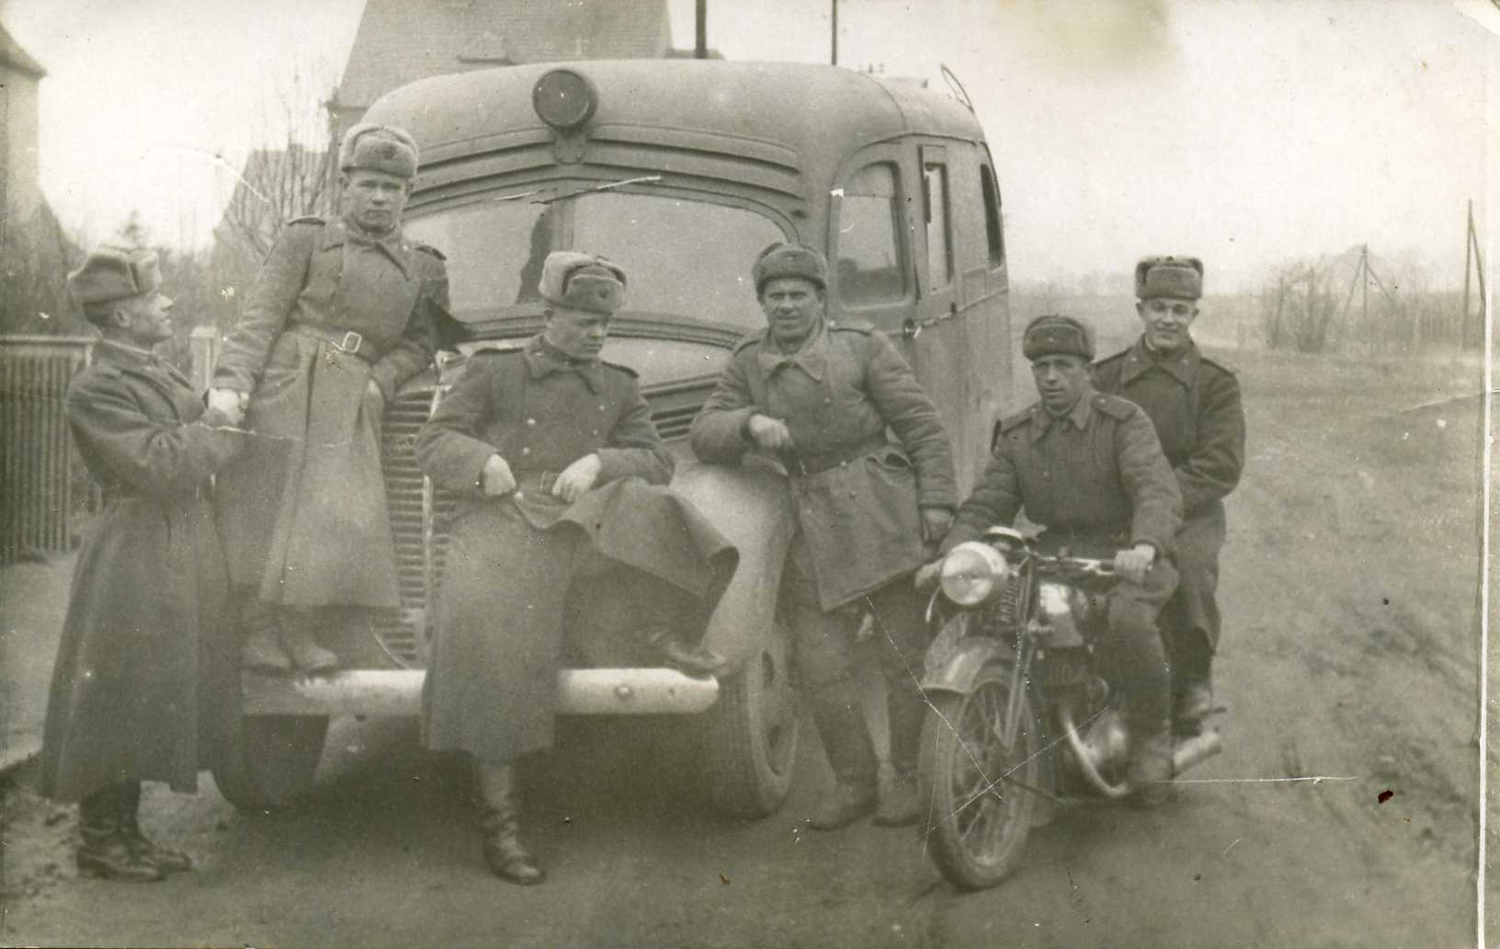
Память дней, проведенных в Германии
Город Штеттин, 19 июня 1945 года

Slide 12
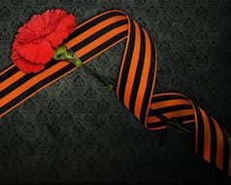
Возвращение домой и документ на польском языке, подтверждающий награду за победу над Германией.
Войско Польши
Свидетельство о награждении №54557
Личность и должность Сержант Казаков Константин Григорьевич.
Награжден приказом министра обороны № 5/6 6 апреля 1946 года.
За богатырские подвиги и дела в бою с немецкими захватчиками награждается медалью «За Одер, Ниссу , Балтику».
Казаков Константин Григорьевич со своими товарищами возвращается домой.

Slide 13
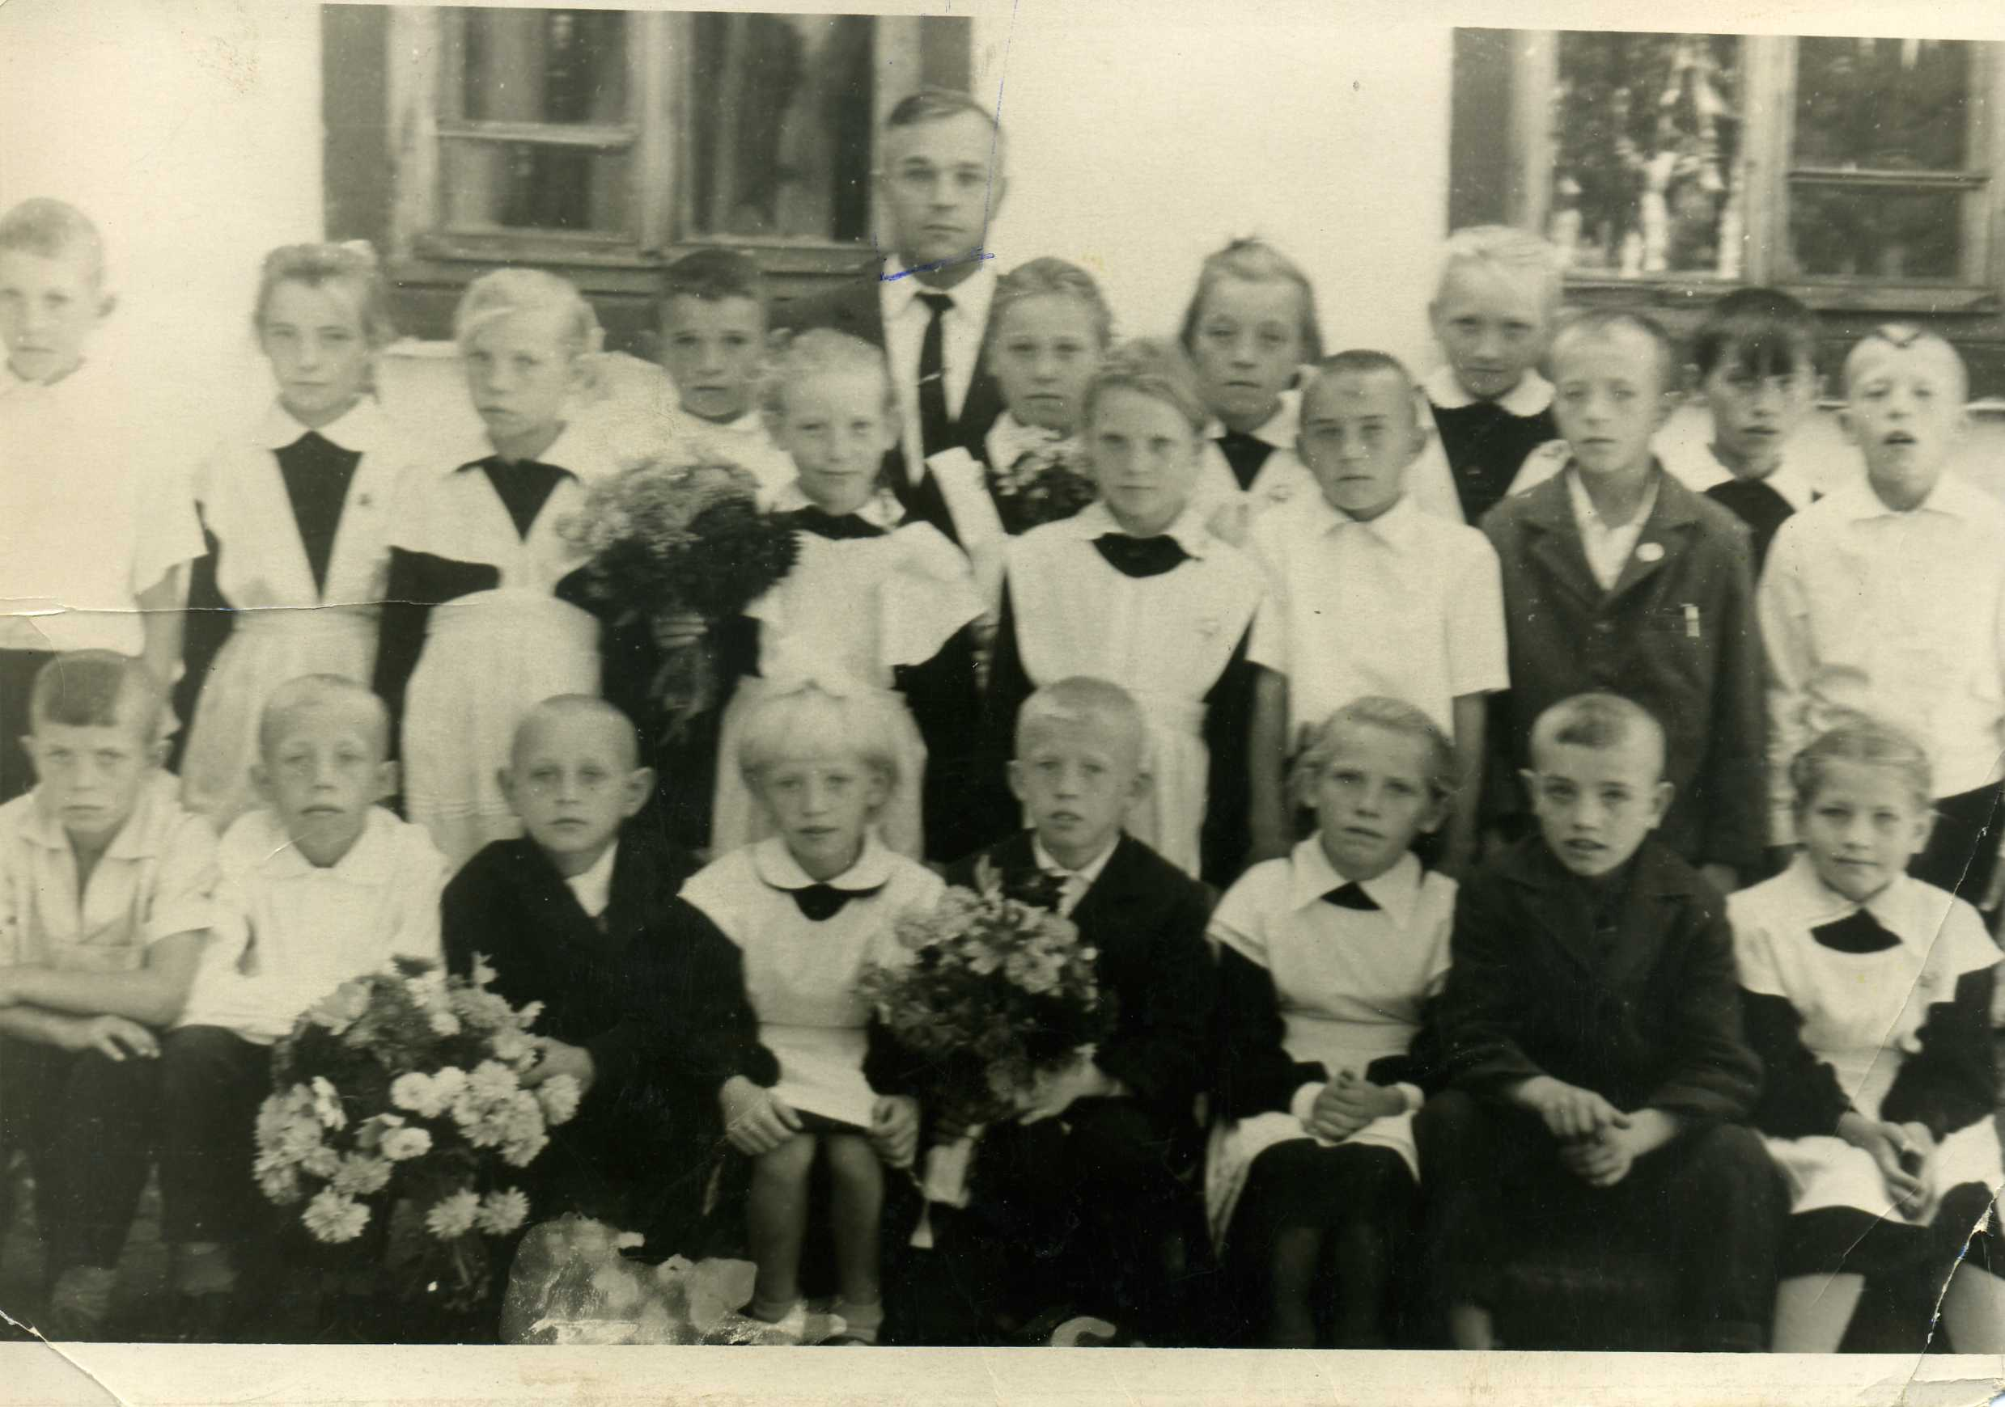
Вернулся живым
Казаков Константин Григорьевич вернулся живым. Как повезло этой семье! Ведь в то время мало кто возвращался с фронта. После войны он получил педагогическое образование и работал директором детского дома. Умер от болезни 1.02.1978 года.

Slide 14
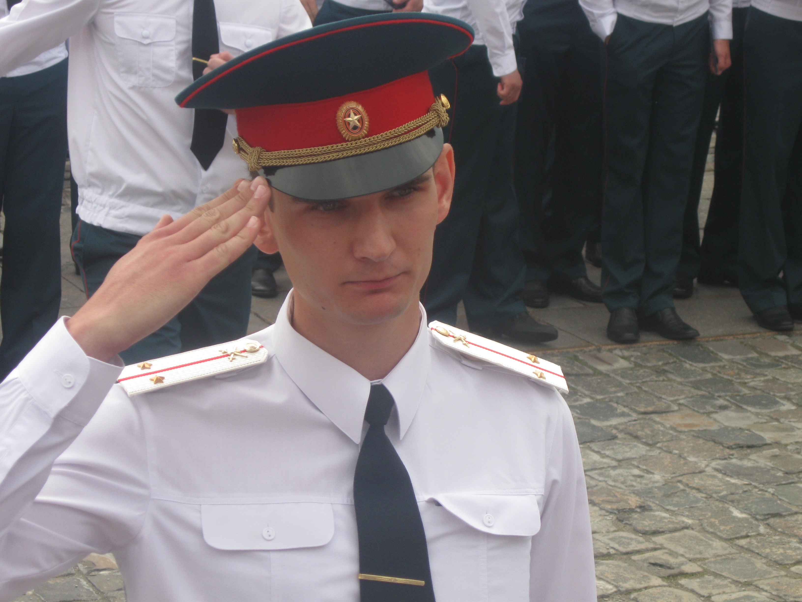
Отец, сын, внук.
На фото(сверху) отец и сын: Казаков Константин Григорьевич и Казаков Павел Константинович 1964 года рождения, младший из троих детей.
Внук, Казаков Денис Павлович, закончил Московский военный университет и служит в Вооруженных Силах Российской Федерации. Он достойно продолжает дело защиты, которое начато его дедом Казаковым Константином Григорьевичем.
Будучи курсантом, на практике работал в военных архивах, обнаруженные сведения и материалы из домашнего архива, используются в данной презентации .

Slide 15
Хранить память о героях - это и бережно передавать из поколения в поколение рассказы об их жизни, документы и фотографии.
Хранить память - это быть достойными своих предков, прикладывать все усилия для улучшения жизни в своей стране, для процветания и счастья всех людей .
СПАСИБО ЗА ВНИМАНИЕ!

